Slide 1
Python資料處理
使用numpy
Notes:
今天要報告的題目是 python的資料處理 使用numpy

Slide 2


什麼是numpy、pandas
numpy 適合處理多維陣列資料
pandas 適合處理資料表格
numpy 是在使用 python 套件時，常見的資料處理模組( pandas、TensorFlow…)
資料科學相關的套件幾乎都是架構在 Numpy基礎上做應用
處理速度遠高於原生list( 底層C、C++ )
Notes:
講到python的資料處理 就要提一下numpy 跟pandas
numpy 主要是用來處理多維陣列資料
pandas 的話主要是用來處理資料表格 之前子碩的量化交易有用到
numpy 是我們在用python套件時 常常會用到的資料處理模組
還有最近很紅的資料科學
那資料科學相關的套件 很多都是建立在numpy的基礎上去做應用
使用numpy最大的好處是 他的速度遠高於原生list 因為他底層是用C C++寫的

Slide 3
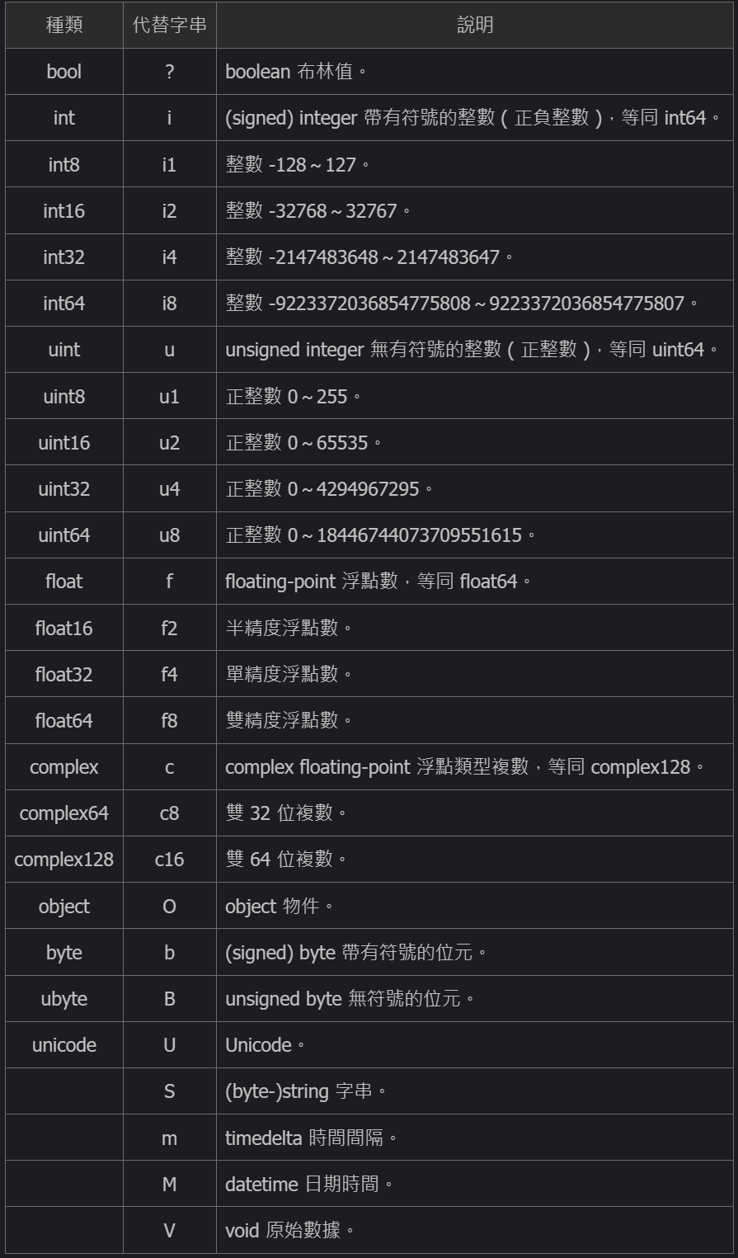
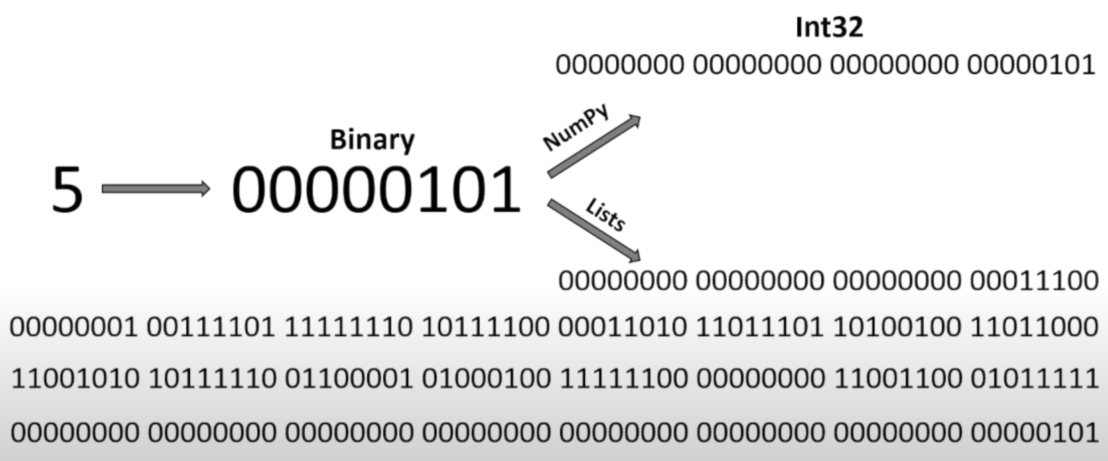
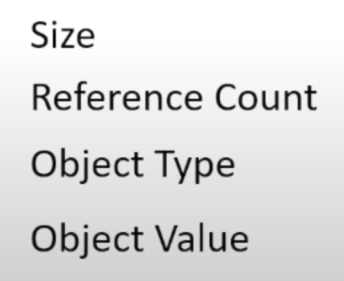
Numpy ndarray與內建list之差別
ndarray每個元素：
資料量較小(不須儲存額外資訊)
存取速度較快 因為型態單一(無須逐一檢查型別)
資料大小
參考次數
資料型態
資料值
Notes:
numpy他是使用ndarray物件來儲存資料 相當於 python 的 list
那ndarray 跟一般的list差別在哪裡呢
ndarray 的話 他裡面存的每一個元素資料比較小
因為在一開始已經訂好了 每個儲存 資料型態、大小
所以只需要儲存資料值
一般的list 它裡面的每個元素 會存這個元素 資料大小、參考次數、資料型態、值
旁邊這張表是 ndarray 可以用的資料型態
ndarray 存取時 速度較快 因為它不需要一個一個檢查型別

Slide 4
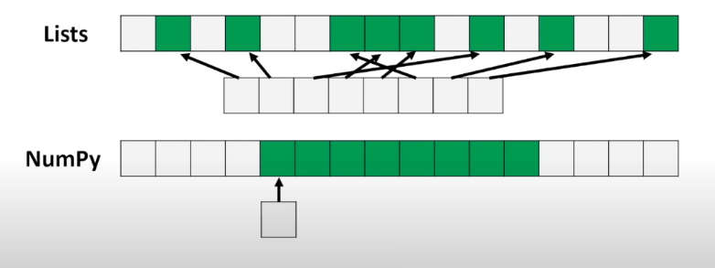
Numpy ndarray與內建list之差別
Numpy使用連續記憶體區塊
Notes:
再來numpy比較特別的是
他跟內建的list 不一樣 他的記憶體使用是用連續的區塊
不像是list一樣是鬆散的
所以也會造成她讀取起來較快

Slide 5
安裝numpy
pip install numpy
如果用anaconda管理環境 也可用conda install numpy
安裝pandas，或其他一些套件也會順便安裝numpy
Notes:
再來就是怎麼安裝numpy 、 pandas
安裝方法很簡單 直接打 pip install numpy
如果用anaconda 管理環境也可以用conda install numpy
因為模組相依性 如果安裝pandas的話 因為它裡面有用到numpy所以會順便安裝 numpy

Slide 6
numpy 建立 ndarray
( N-dimensional array )
np.array() 可傳入tuple或list
a = np.array([1 , 2 , 3 , 4]) #一維陣列
b = np.array([[2.5, 1, 3, 4.5],
[5, 6, 7, 8]], dtype = float)
#二維陣列建立 + dtype指定資料型態
a = np.array ( [1 , 2 , 3 , 4 , 5] , ndmin = 2 )
# ndmin指定最小維度
Notes:
再來講一下要如何建立ndarray
建立的方法很簡單 就是 np.array 傳入tuple或list
像下面這邊
我用一個 np.array 直接傳一個普通的 list進去 這樣就是一個一維陣列
然後再下來 我用一個list 然後裡面包兩個list
那這樣就是一個 2 乘以 4 的二維陣列
然後我後面可以指定資料類型 我的dtype設定成float
我們還可以ndmin 去指定他的最小維度
我這邊雖然傳一維的list 但是我把他的ndmin 設定為2
所以創出來會是 2 維 也就是包兩層的list

Slide 7
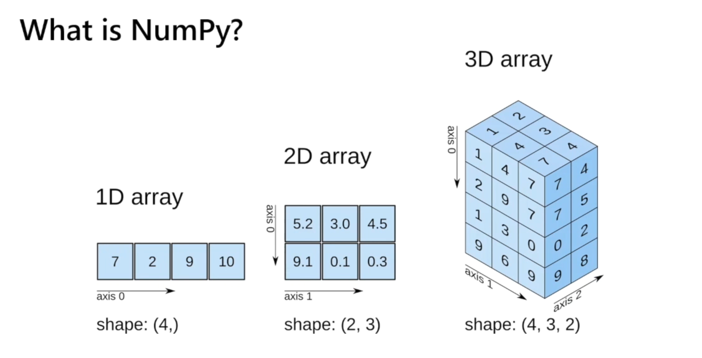
其他建立方法
np.empty(3,2) # 初始3*2陣列不會清空 (記憶體內原始的資料) 速度較快
np.zeros(2,3) # 2 * 3 零陣列
np.ones((2, 3, 4)) #1陣列 2*3*4
np.full((3,2), 8) # 用8自訂填滿3*2
np.zeros_like(a) # 依據傳入資料形狀創建
np.arange(1, 10, 2) # 1~9 間隔2
np.linspace(0, 10, 5) # 0~10 五等分
np.eye(2) # 單位矩陣2*2
np.random.random((2,3)) # 隨機浮點2~3
Notes:
再來就是一些其他的創建方法
不過這邊比較無聊 所以待會直接用程式碼來演示

Slide 8
ndarray 屬性
Ndim : 2 # 維度
Shape : (2,3) # 形狀
Size : 6 # 元素總數量
dtype : 資料型態(string、int32、float64…)
3
1
2
3
2
4
5
6
Notes:
再來講一下ndarray的屬性
Ndim 是這個陣列的維度
向右邊這個就是一個二維的矩陣 所以他的 ndim是2
shape指的是它是幾成幾的矩陣 這邊是2乘3的矩陣所以是 (2,3)
Size指的是裡面總共有多少元素 這邊是6
dtype指的是它裡面貯存的資料型態 像是string int32 float64..還有很多 可以去網路上查

Slide 9
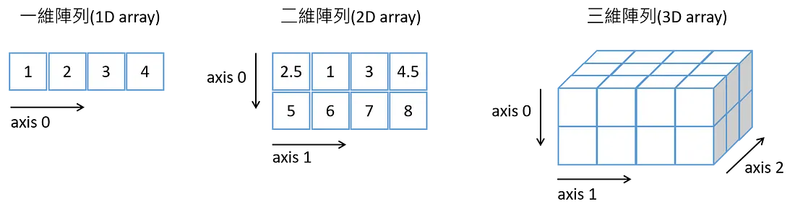
軸向
軸向順序為存取資料順序
Notes:
軸向的順序的話 我是記存取的順序
像是這個一維陣列 他存取方向只有從左邊到右邊 所以這個方向是axis 0
二維陣列的話 你是先存取上面這行 再存取下面這行 所以這方向是axis 0 另一個方向就是1
那三維的話就是多一個 axis 2 方向

Slide 10
ndarray 基礎運算
A
1
5
3
逐元運算( 逐一相加 )
Ex: 加減乘除、比大小
5
8
3
B
C
6
13
6
Notes:
再來講一下 ndarray 的基礎運算
什麼是逐元運算
就是我現在假設將A 陣列 加上 B 陣列
那他會將裡面元素逐一運算 然後得到 C 陣列
加減乘除 比大小 都是進行逐元運算

Slide 11
ndarray 基礎運算
矩陣運算
內積、外積
1
3
7
52
31
2
5
5
1
3
3
2
5
10
79
47

Slide 12
ndarray 形狀操作
將資料shape改變
1
3
7
1
3
7
2
5
10
2
5
10
reshape(2,3)
1*6
2*3
Notes:
再來說一下ndarray的形狀操作
什麼是形狀操作呢 就是將資料的shape 做改變
例如我這邊有一個1*6的矩陣 我可以用reshape 2 3 將它變成2*3的矩陣
那這邊要注意的是 reshape一定要元素數量可以符合

Slide 13
ndarray 資料讀取
a[2] # 取2元素 同一般list
a[0 : 2] # 取0 ~ 1元素
a[0 : 2, 1] # 0 ~ 1 (axis 0) , 1 (axis 1)
a[0 : 2, 1]
1
2
5
5
1
3
3
3

Slide 14
程式碼示範
https://colab.research.google.com/drive/1eUXg977N9LOQiGz6OU7oh57V5gUOHzHA?hl=zh-tw#scrollTo=V26Nn1f0Vsdm

Slide 15
參考資料
https://www.youtube.com/watch?v=nJUMpIo5rmg&list=PL-g0fdC5RMboq4yOQmvwYXamPDL4uZYEL
https://www.youtube.com/watch?v=QUT1VHiLmmI
https://numpy.org/

